Slide 1
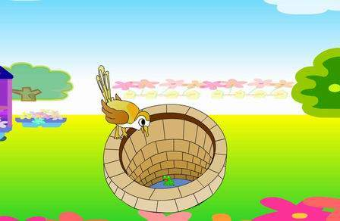
13、坐井观天

Slide 2


坐井
观天
口渴
摘苹果
无边
无际
喝水
朋友
相信
青蛙
井沿
小鸟

Slide 3

生字宝宝藏进了词语中，看谁会读
井沿 回答 口渴 喝水
别说 抬头 弄错 看见
青蛙 相信 无边无际

Slide 4
xìn
信
结构：左右结构
部首：亻
信
组词：
相信 写信
书信 信用

Slide 5
yán
沿
结构：左右结构
部首：氵
沿
组词：
井沿 沿路
边沿 沿海

Slide 6
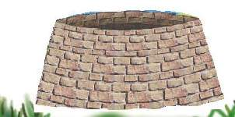
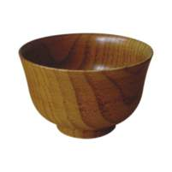

井沿
碗沿
河沿

Slide 7
tái
抬
结构：
左右结构
抬
组词：
抬头 抬起
抬高 抬举

Slide 8
jì
际
结构：
左右结构
际
组词：
国际 实际
边际 天际

Slide 9
wā
蛙
结构：
左右结构
蛙
组词：
青蛙 蛙泳
蛙声 牛蛙

Slide 10
cuò
错
结构：
左右结构
错
组词：
错误 出错
过错 认错

Slide 11
dá
答
结构：
上下结构
答
组词：
回答 答题
问答 对答

Slide 12
hái
还
结构：
半包围结构
还
组词：
还是 还有
还好 还要

Slide 13
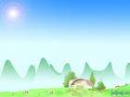
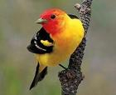
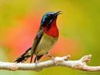
还
信
沿
抬
蛙
际
错
答
左窄右宽：信、沿、抬、际、蛙、错

Slide 14

我能组
信心
语言
信（ ）
沿（ ）
边沿
没有
言（ ）
没（ ）
抬头
上台
青蛙
娃娃
抬（ ）
蛙（ ）
台（ ）
娃（ ）

Slide 15

读书提示：
标出自然段序号。
自由读文，把课文读准确、流利。
动手画一画，用“——”划出青蛙 的话。用“﹏ ”划出小鸟的话。

Slide 16

13 坐井观天
1.青蛙坐在井里。小鸟飞来，落在井沿上。
2.青蛙问小鸟：“你从哪儿来呀？”
3.小鸟回答说：“我从天上来，飞了一百多里，口渴了下来找点水喝。”
4.青蛙说：“朋友，别说大话了！天不过井口那么大，还用飞那么远吗?”
5.小鸟说： “你弄错了。 天无边无际，大得很哪！”
6.青蛙笑了，说：“朋友，我天天坐在井里，一抬头就看见天。我不会弄错的。”
7. 小鸟也笑了，说：“朋友，你是弄错了。不信，你跳出井口看一看吧。”

Slide 17

青蛙坐在井里。小鸟飞来，落在井沿上。
青蛙问小鸟：“你从哪儿来呀？”
﹏﹏﹏﹏﹏﹏﹏
小鸟回答说：“我从天上来，飞了一百多里，口渴了，下来找点水喝。”
﹏﹏﹏﹏﹏﹏﹏
青蛙说：“朋友，别说大话了！天不过井口那么大，还用飞那么远吗？”
﹏﹏﹏﹏﹏﹏﹏﹏
小鸟说：“你弄错了。天无边无际，大得很哪！”
﹏
青蛙笑了，说：“朋友，我天天坐在井里，一抬头就看见天。我不会弄错的。”
﹏﹏﹏﹏﹏﹏
小鸟也笑了，说：“朋友，你是弄错了。不信，你跳出井口来看一看吧。”
﹏﹏﹏﹏﹏﹏﹏

Slide 18

青蛙 在（ ）,小鸟 来， 在（ ）上。
坐
井里
飞
落
井沿

Slide 19

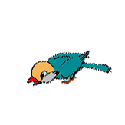
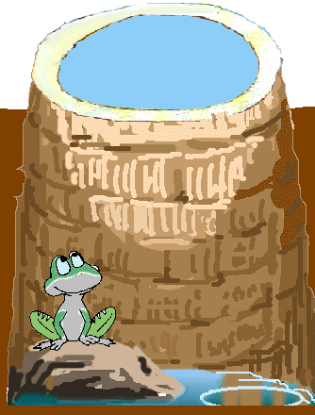
我从天上来，飞了一百多里，口渴了，下来找点水喝。
第一次对话
你从哪儿来呀？

Slide 20

你弄错了，天
无边无际，大得很哪！
第二次对话
朋友，别说大话了！天不过井口那么 大，还用飞那么远吗？
大话：夸大的话， 吹牛。
无边无际：没有边际形容非常广阔。

Slide 21
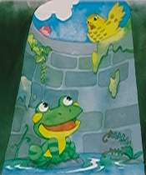
第三次对话
青蛙笑了
小鸟也笑了
朋友，我天天坐在井里，一抬头就看见天。我不会弄错的。
朋友，你是弄错了。不信，你跳出井口来看一看吧。
是

Slide 22

朋友，我天天坐在井里，一抬头就看见天，我不会弄错的。

Slide 23

`
一……就……
他一笑 ，大牙就露出来了 。

Slide 24
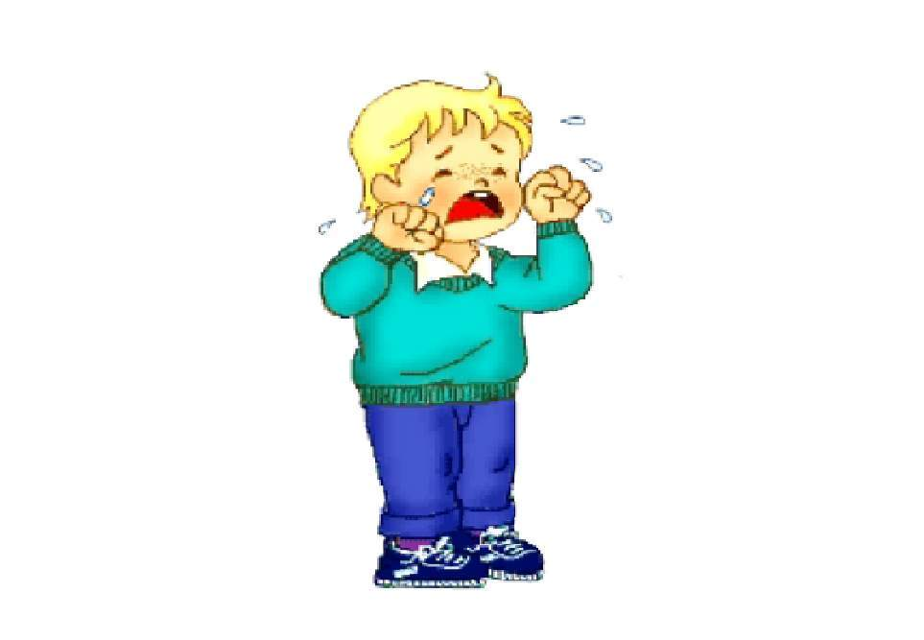
一……就……
…

Slide 25
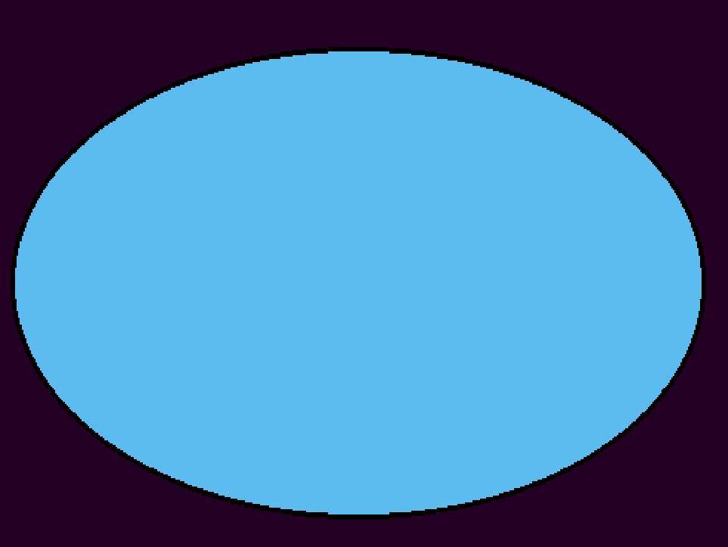
天不过井口那么大

Slide 26


小鸟飞 呀飞，它会 飞过哪些地方？

Slide 27
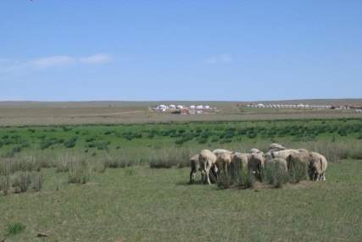
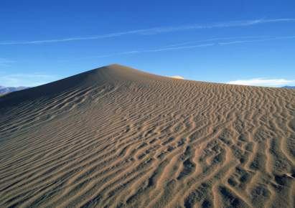
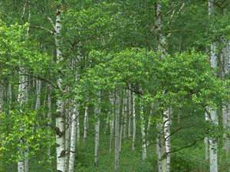
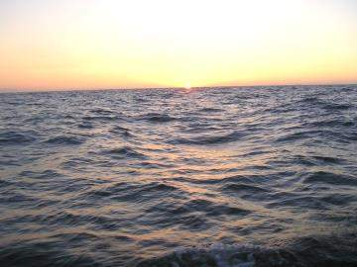

无边无际的
无边无际的草原
无边无际的沙漠
无边无际的森林
无边无际的大海

Slide 28
分角色朗读

Slide 29
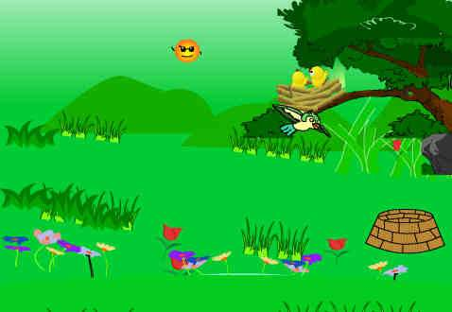
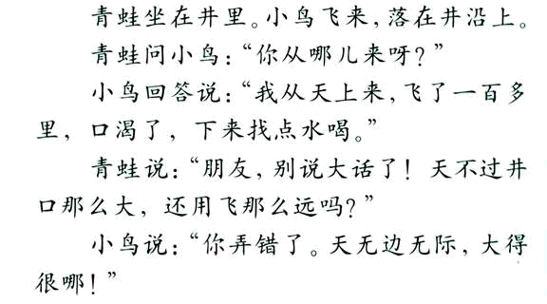


我会演
kě
hē

Slide 30
我会演

Slide 31
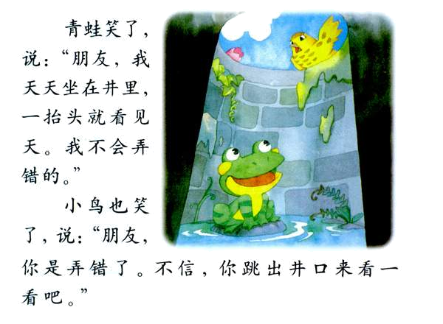
我会演

Slide 32

想一想
小朋友，青蛙如果跳出井口会看到什么？说些什么？

Slide 33
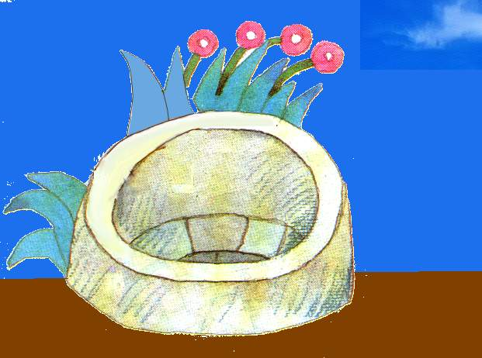
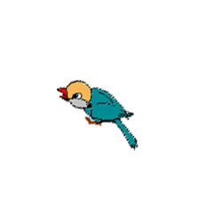


Slide 34
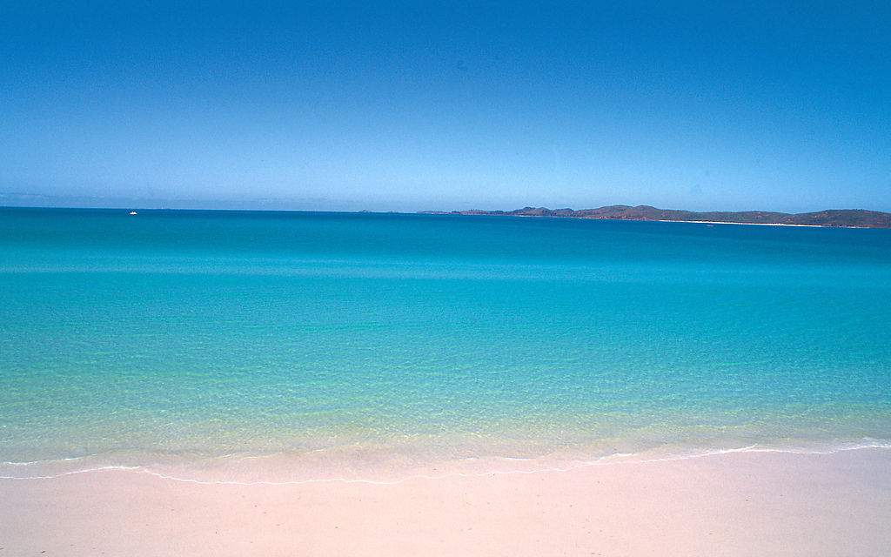



Slide 35
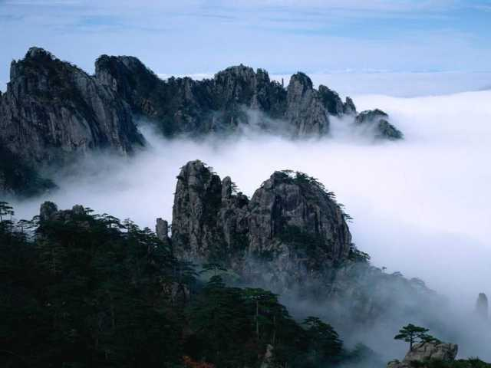

Slide 36
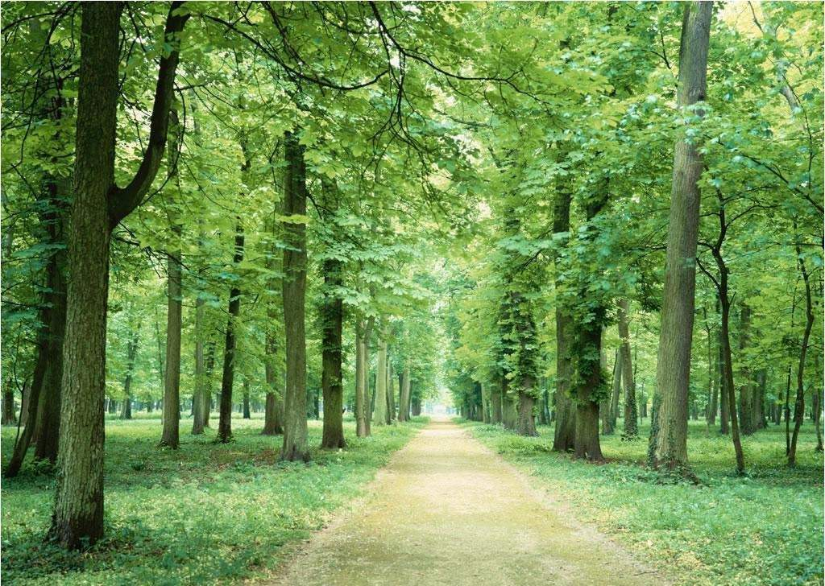

Slide 37
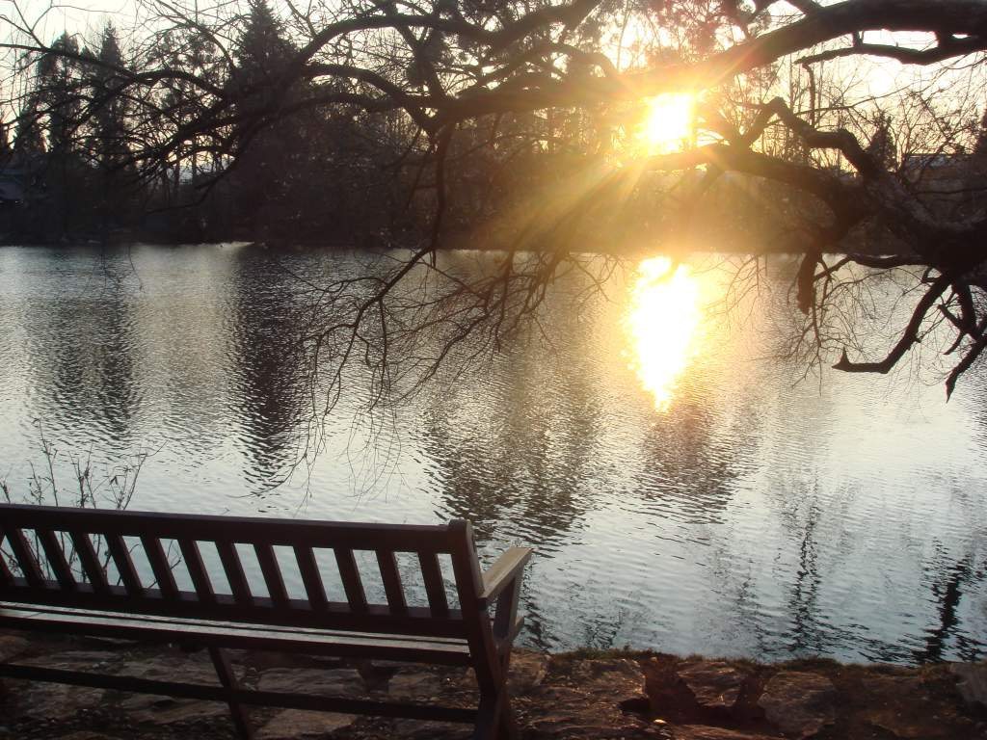

Slide 38
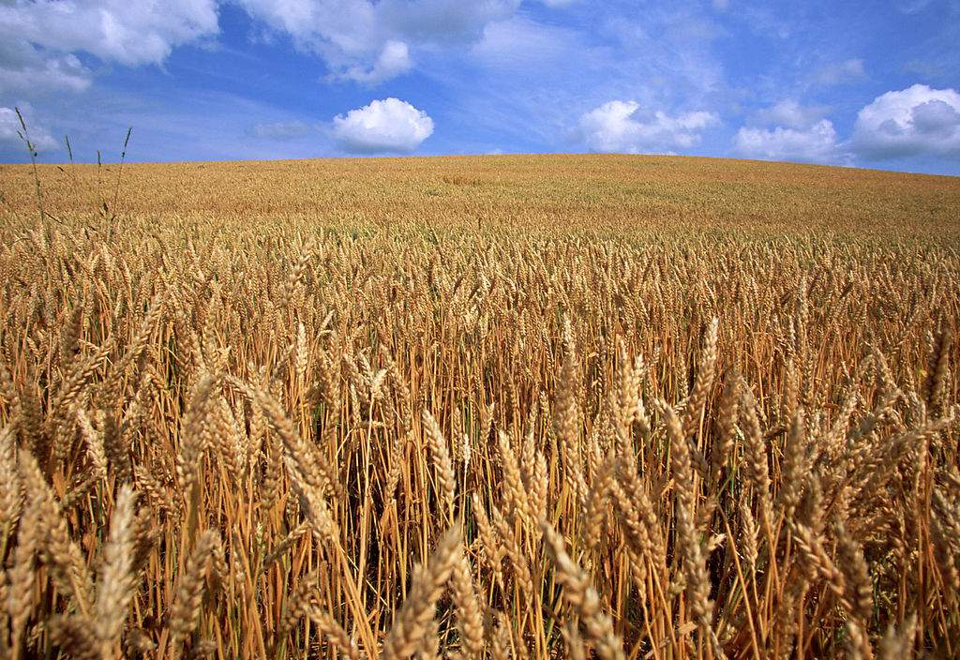

Slide 39
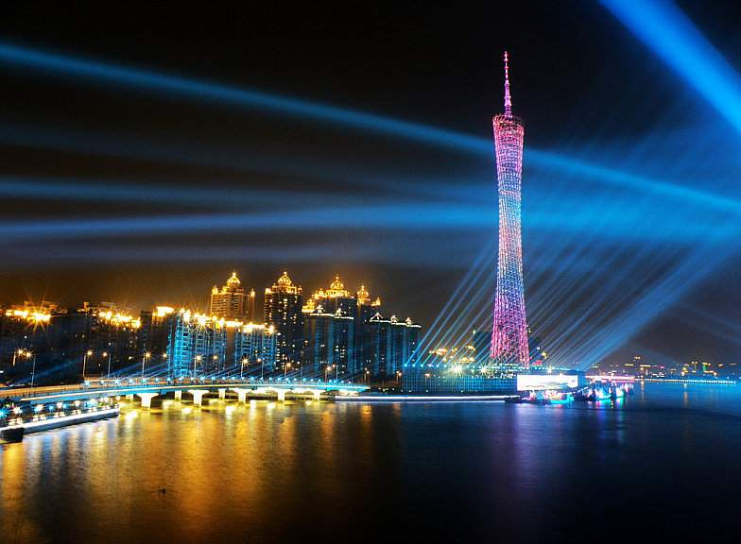

Slide 40
哇，
天空真是这么大！
外面的世界这么精彩！
谢谢你小鸟。
不用谢！
我们还是好
朋友呢！

Slide 41
坐井观天：
是指有些人见识少，
看事情简单、片面。
更多全套免费课件下载地址：
六十铺中小学教育网http://www.lspjy.com

Slide 42

交流：学了这则寓言故事后，你懂得了一个什么道理？
看问题，认识事物，不要像青蛙那样眼界狭小，自以为是。要像小鸟那样飞得高看得远，要听取别人正确的建议，会有更多的收获的。

Slide 43
填一填：
小
青蛙之所以认为天（ ），是因为它整天坐在（ ）。它看到的东西（ ），学习到的知识就（ ）；小鸟之所以认为天（ ），是因为它天天在空中飞，飞过很多地方。它看到的东西（ ），学习到的知识就（ ），见识当然也就（ ），我们用一个成语来形容——见多识广。
井里
少
少
大
多
多
广

